Slide 1
Økt gjennomføring av CRPD i kommunene
Hva skal til for å lykkes i Trøndelag?
Trondheim 10.3 og Steinkjer 11.3 2020
Margrethe Taule
Seksjonsleder Velferd

Slide 2
Disposisjon
Hvem er Fylkesmannen?
Oppdraget
Hva ser vi i Trøndelag?
Fylkesmannen som samordningsmyndighet
0-24 samarbeidet
Til refleksjon

Slide 3

Våre fire hovedoppgaver
Iverksetter
Se til at nasjonal politikk
blir gjennomført
Rettssikkerhetsgarantist
Gjennom tilsyn, kontroll og
klagebehandling
Samordner
Fylkesmannen skal
samordne statlige interesser
Informasjonsutveksler
Holde overordnet myndigheter
orienter om virkningen av vedtatt politikk
Notes:
Informasjonsutveksler
En ting er å holde overordnede myndigheter orientert om virkningen av politikken. Noe annet er å omsette informasjonen, og med det kunnskap, her lokalt. Her kan Fylkesmannen ta nødvendige initiativ – noe som følger av vår instruks fra overordnede myndighet.

Slide 4
Bufdirs oppdrag om CRPD
Bufdir jobber for at CRPD skal ivaretas i kommunal praksis. Forutsetning; at kommunene får «riktig» kunnskap om CRPD og de ulike artiklene.
Oppdraget om CRPD er forankret i Regjeringens handlingsplan for likestilling av personer med funksjonsnedsettelser 2020 – 2025.
Tiltak 71:
  Bufdir skal gjennomføre et prosjekt for å bedre kunnskapen om CRPD i norske kommuner.
  Prosjektet skal bidra til likestilling av personer med funksjonsnedsettelser gjennom kurs og opplæring om rettigheter og hvordan de kan utøves i praksis.
  Fylkesmannen vil få en sentral rolle for opplæringen og det vil i tilknytning til opplæringen bli utpekt noen pilotkommuner

Slide 5
Fylkesmannens rolle i prosjektet
4 piloter: Fylkesmannen i Oslo og Viken, Fylkesmannen i Troms og Finnmark, Fylkesmannen i Rogaland og Fylkesmannen i Trøndelag.
Skal samarbeide med Bufdir om å utvikle og spre et opplæringstilbud om CRPD, og bidra inn i opplæringen av kommunene.
Kunnskapen skal spres og implementeres i de andre embetene, kommunene. Planen går fra 2020 – 2025

Slide 6
Fylkesmannens oppdrag
Det er lite kunnskap om FN-konvensjon om rettigheter til personer med nedsatt funksjonsevne (CRPD) i kommunene. Som nasjonale myndigheters representant og tilsynsmyndighet på fylkesnivå har fylkesmannen gode forutsetninger for å følge med i kommunenes implementering av FN-konvensjonen. Fylkesmannen skal gjennom sin samordnings- og veiledningsfunksjon overfor kommuner arbeide for at konvensjonen legges til grunn i alt arbeid som berører personer med nedsatt funksjonsevne. Bufdri har igangsatt et arbeid for å øke kunnskapen om CRPD i kommunene. Fylkesmannen i Olso og Viken, Troms og Finnmark, Rogaland og Trøndelag skal være piloter de to første årene og skal i samarbeid med Bufdir implementere FNs konvensjon i eget embete og hos kommunalt ansatte i forvaltning og tjenester. Dette innebærer et samarbeid med Bufdir om å utvikle og spre et opplæringstilbud om CRDP, og å bidra inn i opplæringen av kommunene. Piloten skal være gjennomført 31.12.2021. (TB 3.2.1.4.4)

Slide 7
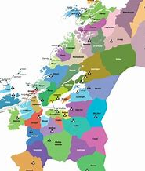
Hva ser vi i Trøndelag?

Slide 8
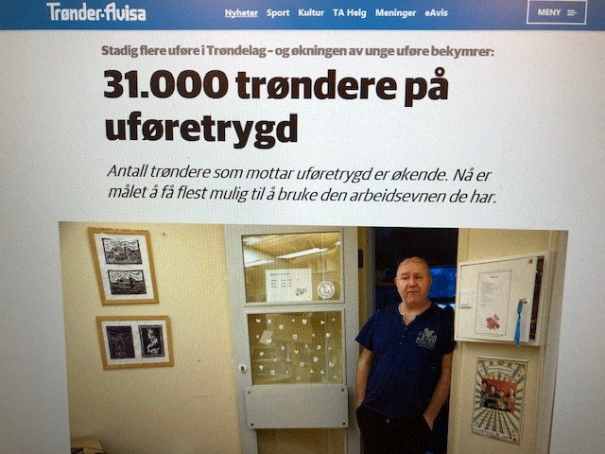
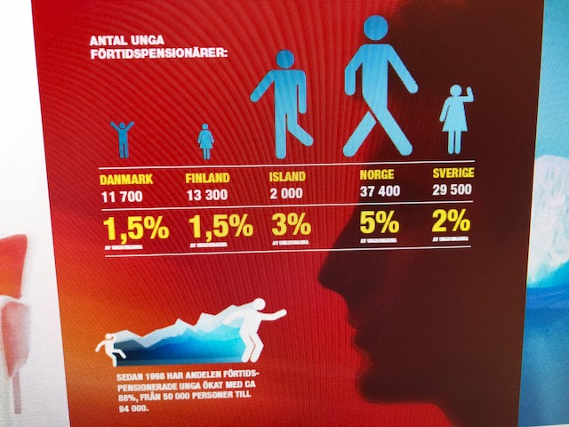

Slide 9
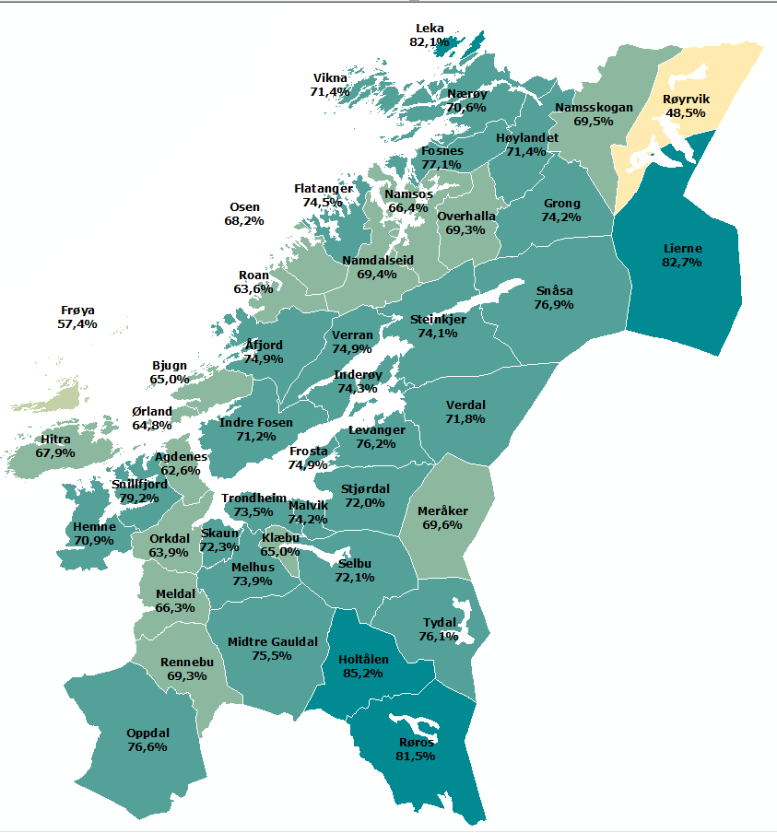

Fullført videregåendeutdanning i løpet av 5 år. Alle utdanningsprogram
Ellever som startet videregående i perioden 2008-2012 og fullførte
2013-2017.

Slide 10
Nettverk og aktører
Folkehelsealliansen
38 medlemsorganisasjoner
Samarbeidsorganet
Program for folkehelsearbeid
Velferdsnettverket
Kompetansesenter- forum
Arbeidsutvalg
FoU gruppe
Arbeidsgruppe
Barn og unge gruppa
Barne- og unge gruppe
Voksen gruppe

Slide 11
Samordning av aktører i Trøndelag
Velferdsnettverket
Samarbeidsorganet
(20 stk)
Fylkesmannen i Trøndelag
Trøndelag fylkeskommune
Husbanken Midt-Norge
BUFetat Trøndelag
IMDi Midt-Norge
KS Midt-Norge
Kriminalomsorgen Region Nord
NAV Fylke
Trøndelag politidistrikt
UDI Midt-Norge
Statped
(13 stk)
Fylkeskommunen | Politisk Direktør for kultur og folkehelse
Kommuner/KS | Rådmann Meldal Kommunalsjef Malvik Oppvekstsjef Frøya Kultursjef Røros Ordfører Overhalla Folkehelsekoordinator Steinkjer Kommunalsjef oppvekst Stjørdal Samfunnsplanlegger Nye Namsos Rådmannens fagstab Trondheim KS (leder)
Offentlig sektor | Fylkesmannen NAV (representerer velferdsnettverket) Politi
FOU/ kompetansemiljø | KoRus NTNU/ Senter for helsefremende
Næringsliv | NHO
Ungdom | Trøndelag barne- og ungdomsråd Ungdomsutvalget i Trøndelag
Frivillige lag og org | Folkehelsealliansen – Nasjonalforeningen for folkehelsen Mental helse ungdom
Kompetanseforum Trøndelag
Fylkesmannen
Trøndelag fylkeskommune
KoRus- Kompetansesenter rus- Midt Norge
RKBU – Regionalt kunnskapssenter for barn….
RVTS – Regionalt ressurssenter om vold og ….
NAKU – Nasjonalt kompetansemiljø om utviklingshemming
NAPHA- Nasjonalt kompetansesenter for psykisk helse..
Statped- Statlig spesialpedagogisk tjeneste
Kbt midt

Slide 12
IMDi
Udir
Bufdir
Hdir
AVdir
Vi må bli bedre på dialog mellom brukere og ansatte – mellom tjenester og forvaltningsnivåer –
både horisontalt og vertikalt – og utforme tjenestene i fellesskap – slik at Stian kan mestre eget liv
Notes:
Dette er målet med 0-24-samarbeidet

Slide 13
Til diskusjon
Fylkesmannen skal plukke ut 5 – 10 pilotkommuner
  Små og store
  By og land
  God og mindre god økonomi
  Jobbet mye og lite med konvensjonsarbeid tidligere
  Mangfoldsperspektivet
  Kommuner som har behov for kompetanseheving jf tilsyn/klagesaker
  Kommuner med «best practice»
  INNSPILL
Er det andre ting nå i oppstarten vi må være oppmerksom på?
Hvordan sikrer vi sammenheng i arbeidet som gjøres fra de ulike aktørene?

